Slide 1
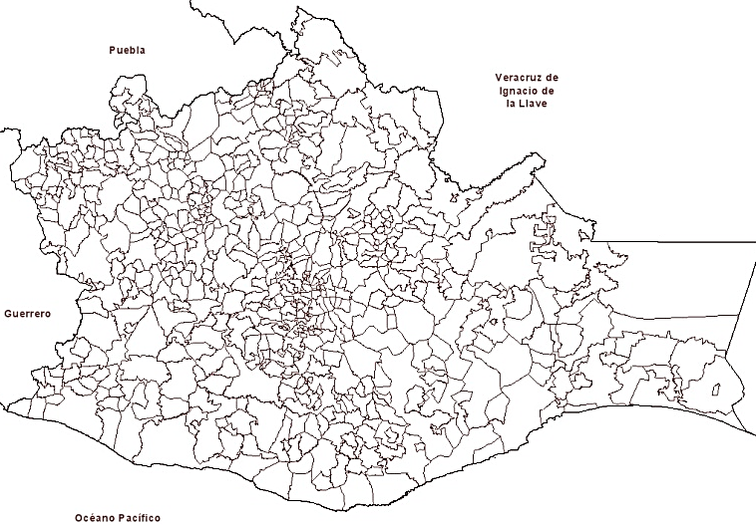
Orientación de la Inversión Pública Autorizado
2do Trimestre 2023
0.08 %
Electrificación
43.40 %
Salud y Asistencia Social
21.76%
Desarrollo Agropecuario, Forestal Y Acuícola
16.76 %
Protección Civil, Seguridad, Justicia y Finanzas Públicas
4.99 %
Desarrollo Económico y Turístico
4.69 %
Educación, cultura y deporte
3.44 %
Vivienda y urbanización
4.86 %
Agua Potable, Alcantarillado y Saneamiento
0.02 %
Carreteras, caminos y puentes
01
04 de Julio de 2023

Slide 2
Orientación de la Inversión Pública Autorizado
Acumulado al 2do Trimestre 2023
0.07 %
Electrificación
41.25 %
Salud y Asistencia Social
23.02%
Desarrollo Agropecuario, Forestal Y Acuícola
17.69 %
Protección Civil, Seguridad, Justicia y Finanzas Públicas
5.44 %
Desarrollo Económico y Turístico
4.44 %
Educación, cultura y deporte
3.26 %
Vivienda y urbanización
4.81 %
Agua Potable, Alcantarillado y Saneamiento
0.02 %
Carreteras, caminos y puentes
02
05 de Julio de 2023

